Slide 1
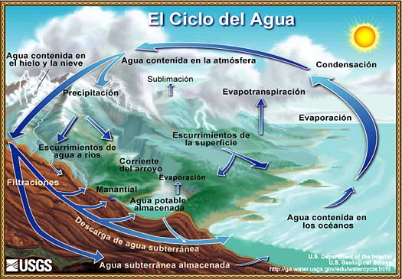
Los ciclos del agua
El agua existe en la Tierra en tres estados: sólido (hielo, nieve), líquido y gas (vapor de agua). Océanos, ríos, nubes y lluvia están en constante cambio: el agua de la superficie se evapora, el agua de las nubes precipita, la lluvia se filtra por la tierra, etc. Sin embargo, la cantidad total de agua en el planeta no cambia. La circulación y conservación de agua en la Tierra se llama ciclo hidrológico, o ciclo del agua.
El agua en la naturaleza no permanece estática, presenta un constante dinamismo en el cual se definen diferentes etapas o fases; estas, por su manera de enlazarse, generan un verdadero ciclo, ya que su inicio ocurre donde posteriormente concluye.

Slide 2
HISTORIA
Cuando se formó, hace aproximadamente cuatro mil quinientos millones de años, la Tierra ya tenía en su interior vapor de agua. En un principio, era una enorme bola en constante fusión con cientos de volcanes activos en su superficie. El magma, cargado de gases con vapor de agua, emergió a la superficie gracias a las constantes erupciones. Luego la Tierra se enfrió, el vapor de agua se condensó y cayó nuevamente al suelo en forma de lluvia.

Slide 3
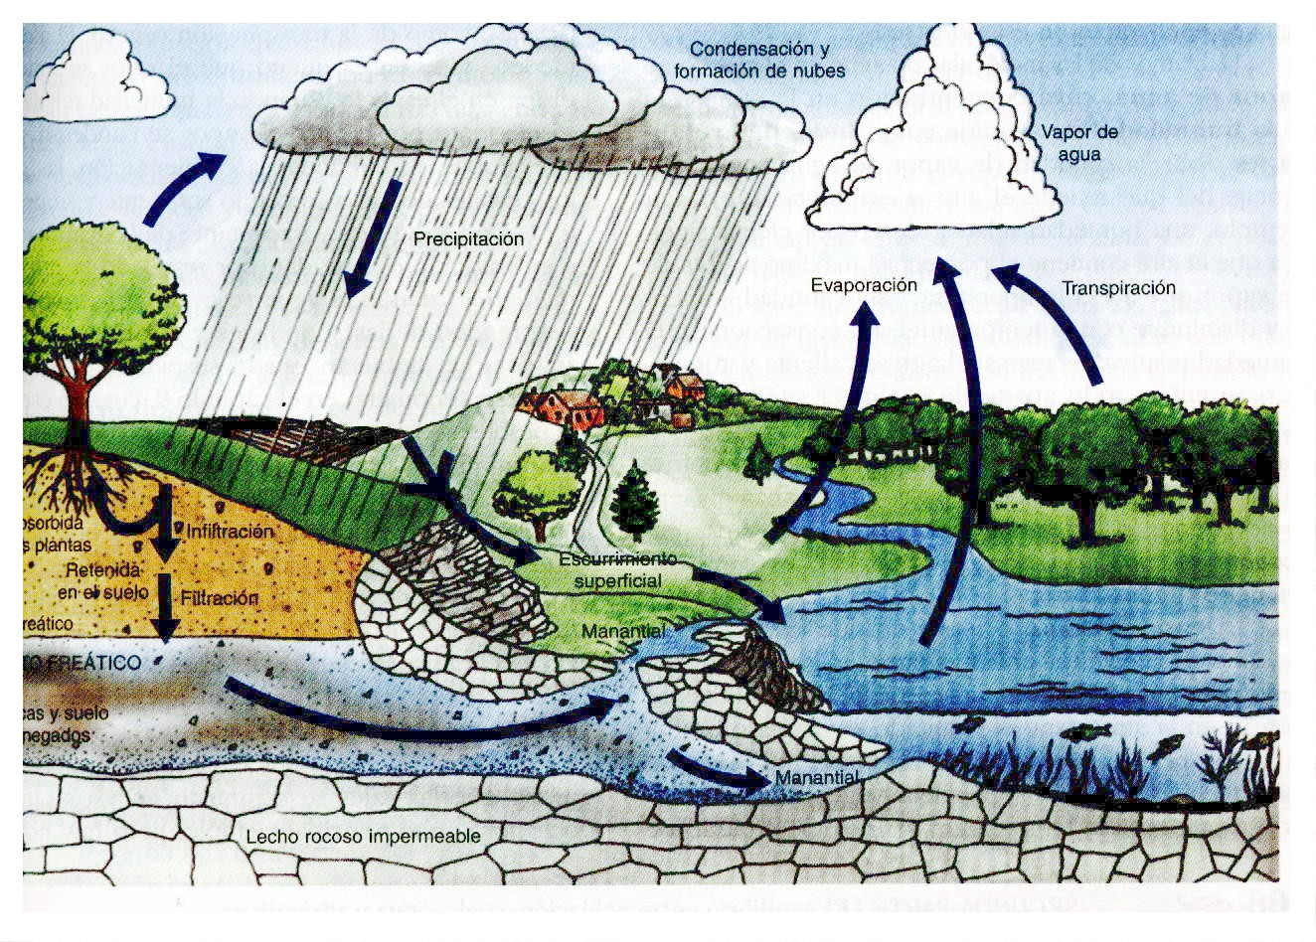
CICLO HIDROLÓGICO
El ciclo hidrológico se define como la secuencia de fenómenos por medio de los cuales el agua pasa de la superficie terrestre, en la fase de vapor, a la atmósfera y regresa en sus fases líquida y sólida. La transferencia de agua desde la superficie de la Tierra hacia la atmósfera, en forma de vapor de agua, se debe a la evaporación directa, a la transpiración por las plantas y animales y por sublimación (paso directo del agua sólida a vapor de agua).

Slide 4
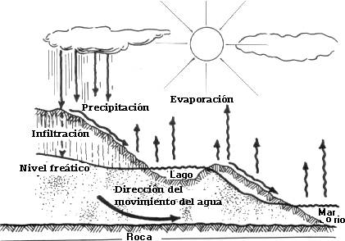
El ciclo hidrológico comienza con la evaporación del agua desde la superficie del océano. A medida que se eleva, el aire humedecido se enfría y el vapor se transforma en agua: es la condensación. Las gotas se juntan y forman una nube. Luego, caen por su propio peso: es la precipitación. Si en la atmósfera hace mucho frío, el agua cae como nieve o granizo. Si es más cálida, caerán gotas de lluvia.

Slide 5
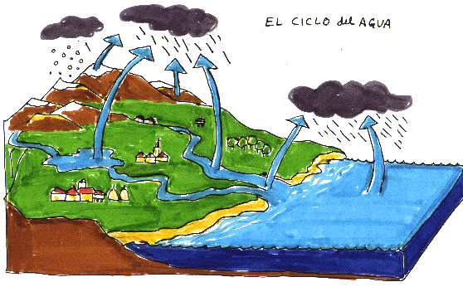
El ciclo hidrológico puede ser visto, en una escala planetaria, como un gigantesco sistema de destilación, extendido por todo el Planeta. El calentamiento de las regiones tropicales debido a la radiación solar provoca la evaporación continua del agua de los océanos, la cual es transportada bajo forma de vapor de agua por la circulación general de la atmósfera, a otras regiones. Durante la transferencia, parte del vapor de agua se condensa debido al enfriamiento y forma nubes que originan la precipitación. El regreso a las regiones de origen resulta de la acción combinada del escurrimiento proveniente de los ríos y de las corrientes marinas.

Slide 6
ETAPAS DEL CICLO DEL AGUA
El ciclo del agua es uno solo, pero tiene varias etapas estas son: 1º Evaporación del agua que se encuentra en lagos, lagunas, ríos y mar, es decir, en cualquier espejo de agua.
2º Condensación. El agua que se evapora asciende al cielo y a medida que sube, comienza a enfriarse y se condensa formando nubes.
3ª Precipitación. el agua condensada en la etapa anterior precipita debido a un cambio brusco de temperatura.
4º Infiltración: el agua que cae a la tierra es absorbida por las napas, es decir, que conformar depósitos de agua subterránea, que al aflorar a la superficie dan origen a manantiales.

Slide 7
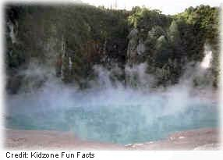
EVAPORACIÓN
El agua cambia de estado líquido a gaseoso, o vapor.
La evaporación es el principal proceso mediante el cual, el agua cambia de estado líquido a gaseoso. La evaporación es el proceso por la cual el agua líquida de los océanos ingresa a la atmósfera, en forma de vapor, regresando al ciclo del agua. Diversos estudios han demostrado que los océanos, mares, lagos y ríos proveen alrededor del 90% de humedad a la atmósfera vía evaporación; el restante 10% proviene de la transpiración de las plantas.

Slide 8
El calor (energía) es necesario para que ocurra la evaporación. La energía es utilizada para romper los enlaces que mantienen unidas a las moléculas de agua, es por esto, que el agua se evapora más fácilmente en el punto de ebullición (100 ºC, 212 ºF), pero se evapora más lentamente en el punto de congelamiento. Cuando la humedad relativa del aire es del 100 por ciento, que es el punto de saturación, la evaporación no puede continuar ocurriendo. El proceso de evaporación toma calor del ambiente, motivo por el cual, el agua que se evapora de la piel durante la transpiración te refresca.

Slide 9
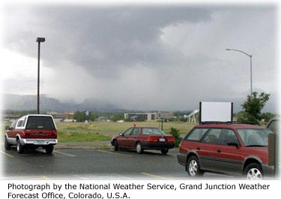
CONDENSACIÓN
La condensación es el proceso por el cual el vapor de agua del aire se transforma en agua líquida. La condensación es importante para el ciclo del agua ya que forma las nubes. Estas nubes pueden producir precipitación, la cual es la principal forma que el agua regresa a la Tierra. La condensación es lo opuesto a la evaporación.

Slide 10
La condensación es responsable también de la niebla, de que se empañen tus lentes cuando pasas de un cuarto que está frío a uno más cálido, de la humedad del día, de las gotas que escurren por el lado de afuera de tu vaso y de las gotas que se forman del lado de adentro de las ventanas cuando el día esta frío.

Slide 11
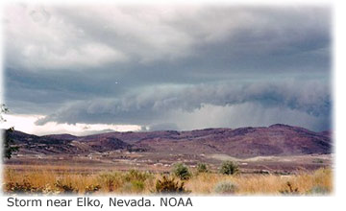
PRECIPITACIÓN
La precipitación, es agua liberada desde las nubes en forma de lluvia, aguanieve, nieve o granizo. Es el principal proceso por el cual el agua retorna a la Tierra. La mayor parte de la precipitación cae como lluvia..

Slide 12
Las nubes que flotan sobre nuestras cabezas, contienen vapor de agua y gotas de nube, que son demasiado pequeñas como para caer en forma de precipitación, aunque lo suficientemente grandes como para formar nubes visibles. El agua esta continuamente evaporándose y condensándose en el cielo. Si observas de cerca una nube, verás algunas partes desaparecer (evaporarse) y otras partes crecer (condensarse). La mayor parte del agua condensada en las nubes, no cae como precipitación debido a las ráfagas de aire ascendente que soportan a las nubes. Para que ocurra la precipitación primero pequeñas gotitas deben condensarse. Las gotas de agua colisionan y producen gotas de mayor tamaño y lo suficientemente pesadas como para caer de la nube en forma de precipitación. Se requieren muchas gotas de nube para producir una gota de lluvia.

Slide 13
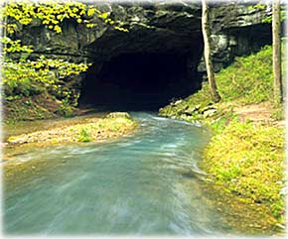
INFILTRACIÓN
Agua subsuperficial
A medida que el agua se infiltra en el suelo subsuperficial, generalmente forma una zona no-saturada y otra saturada. En la zona de no-saturación, hay algo de agua presente en las aperturas del material subsuperficial, pero el suelo no se encuentra saturado. La parte superior de la zona no-saturada es la zona del suelo. La zona del suelo presenta espacios creados por las raíces de las plantas que permite que la precipitación se infiltre dentro del suelo. El agua del suelo es utilizada por las plantas. Por debajo de la zona no-saturada, se encuentra una zona saturada, donde el agua ocupa por completo los espacios que se encuentran entre las partículas del suelo y las rocas. Las personas pueden realizar perforaciones para extraer el agua que se encuentra en esta zona.

Slide 14
